Slide 1

让我们荡起双桨
让我们荡起双桨

Slide 2

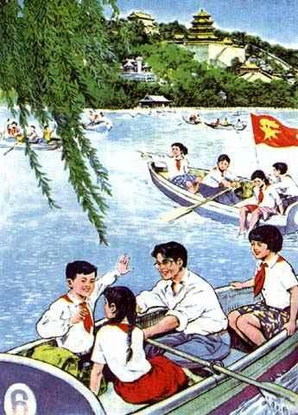
同学们，你们喜欢公园或郊外游玩吗?
好。今天我们要学的第一课，就是描写北京小朋友在北海公园荡舟游玩的情景…

Slide 3
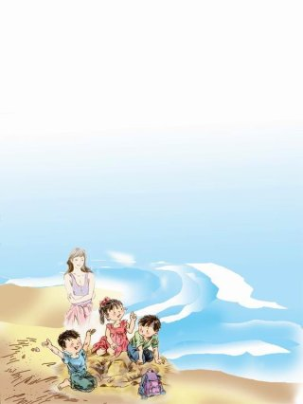
让我们荡起双桨
让我们荡起双桨，
小船儿推开波浪，
海面倒映着美丽的白塔,
四周环绕着绿树红墙。
小船儿轻轻飘荡在水中，
迎面吹来了凉爽的风.

Slide 4
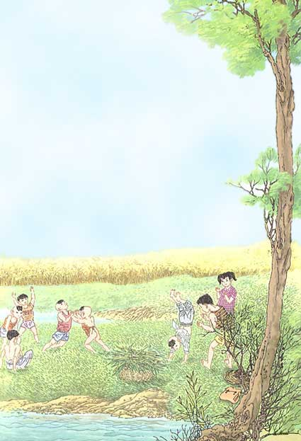
红领巾迎着太阳,
阳光洒在海面上,
水中的鱼儿望着我们,
悄悄地听我们愉快歌唱.
小船儿轻轻飘荡在水中，
迎面吹来了凉爽的风.

Slide 5
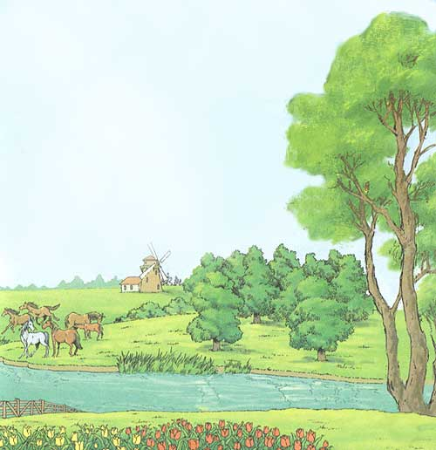
做完了一天的功课,
我们来尽情欢乐,
我问你亲爱的伙伴,
谁给我们安排下幸福的生活？
小船儿轻轻飘荡在水中，
迎面吹来了凉爽的风.

Slide 6
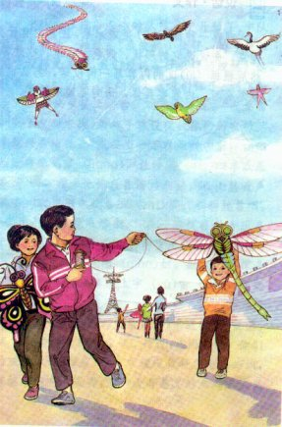
“湖面上倒映着美丽的白塔，四周环绕着绿树红墙。”这两句描绘了北海公园的那些景物？这些景物有哪些色彩?
这两句描绘了北海公园的湖面、塔、树、墙等。 这些景物有的白、有的绿、有的红。

Slide 7
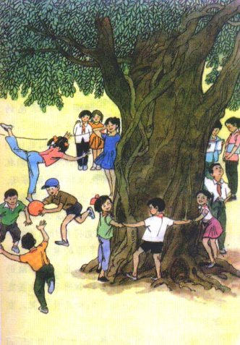
同学们：第一 二行写出了怎么样的景色？
第一 二行写了一个晴朗的早晨，小朋友们在北海平静的水面上荡舟游玩的欢快情景。

Slide 8
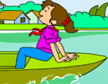
“红领巾迎着太阳，阳光洒在海面上”这两句中的“红领巾”指的什么？
“红领巾”指少先队员，因为它是少先队的标志。

Slide 9
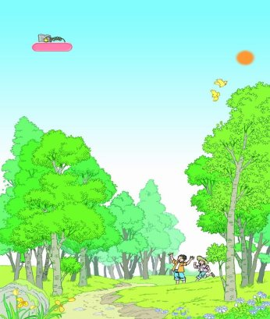

“红领巾迎着太阳”是什么意思?
意思是少先队员心向着共产党。

Slide 10
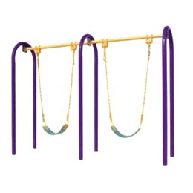
“做完了一天的功课，我们来尽情欢乐。”“尽情欢乐”是怎样的欢乐？
很尽情的玩耍欣赏。

Slide 11
思考·练习
朗读时可联系自己的生活实际，引发情感体验，与诗中儿童产生共鸣，在熟读的基础上再背诵。

Slide 12

下课 同学们再见

